Slide 1
作業13
繳交截止日期：2021/01/12 23:55

Slide 2
作業13 [Python]
第1題：Wildcard Matching
Given an input string (s) and a pattern (p), implement wildcard pattern matching with support for '?' and '*' where:
‘?’ Matches any single character (not including the empty character and space).
'*' Matches any sequence of characters (including the empty sequence).
Input : two string ,string(s) and pattern(p) ,two string all in lowercase.
string(s) won’t have empty sequence.
Output : pattern(p) matches the entire string(s) or not.

Slide 3
作業13 [Python]
第1題：Wildcard Matching
測資:
input | aa a | aa * | cb c?b | adceb *a*b | acdcb a*c?b
output | false | true | false | true | false

Slide 4
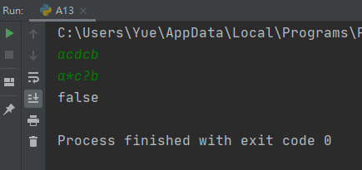
作業13 [Python]
第1題：Wildcard Matching
範例: 別忘了換行!

Slide 5
繳交規範

Slide 6
截圖範例
第1題

Slide 7
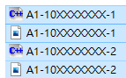
繳交內容
同時框起
壓成zip檔，只需上傳這個檔案

Slide 8
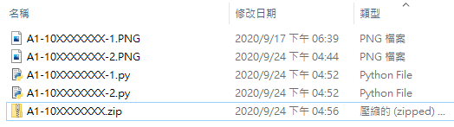
繳交內容
上傳內容須為 .zip 壓縮檔
內容包含:
程式碼 (C++為.cpp，Python為.py)
執行結果截圖 (只接受 .png 或 .jpg 形式)
檔名皆須為 AX-10XXXXXXX 或 PX-10XXXXXXX
Assignment: A
Practice: P
檔名後面請附上對應的題號
如第一題檔名為AX-10XXXXXXX-1
壓縮的內容
上傳的壓縮檔

Slide 9
繳交方式
1. 作業上傳以 新eeclass系統 為主 https://ncueeclass.ncu.edu.tw/
2. 有修計實者，作業繳交至 “計算機實習I”
3. 無修計實者，但有修計概者，作業繳交至 “計算機概論I”
4. 不接受補交

Slide 10
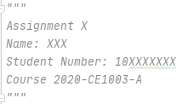
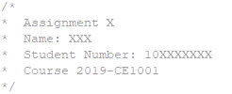
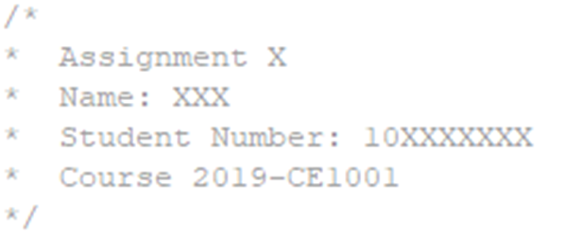
繳交格式
程式碼開頭要有以下文字
C++
Python
計算機概論Ⅰ : 2020-CE1001
計算機實習ⅠA : 2020-CE1003-A
計算機實習ⅠB : 2020-CE1003-B
作業: Assignment
練習: Practice

